Slide 1
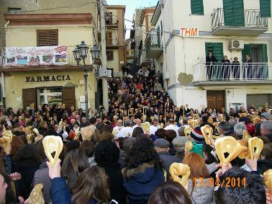
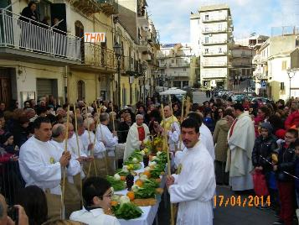
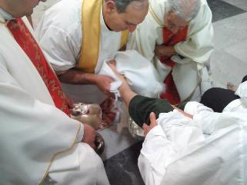
LA SETTIMANA SANTA A S. CATERINA VILLARMOSA
La Settimana Santa a S. Caterina V. è sempre stata profondamente sentita da grandi e piccoli
Tutto ha inizio con la Domenica Delle Palme, la rievocazione dell’ingresso di Gesù a Gerusalemme: ci si incontra alle 10:00 alla fontana, tutti con in mano le palme o dei rametti di ulivo in attesa dei parroci. Successivamente questi benedicono le palme, che i cittadini tengono alzate, e si inizia la processione per recarsi nella Chiesa Madre, dove, attraverso la lettura del Vangelo, si ricorda la passione di Gesù dall’ultima cena alla sua morte e resurrezione.
Gli eventi successivi si svolgono durante il Giovedì Santo, quando la Chiesa ricorda l’ultima cena attraverso la lavanda dei piedi, durante la quale 12 uomini interpretano il ruolo degli apostoli all’interno della celebrazione eucaristica. Poco prima della messa, nella piazza antistante la chiesa, piena di bambini, si imbandisce una tavola con il tipico pane di «San Giuseppe», finocchi e arance come simbolo dell’ultima cena, e i sacerdoti benedicono i cosiddetti “panariddi”, cioè cestini di pane appositamente preparati dai panettieri del paese.

Slide 2
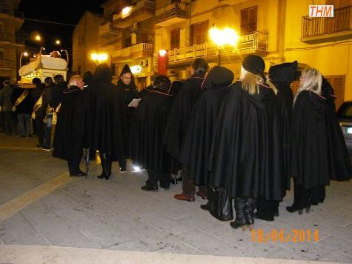
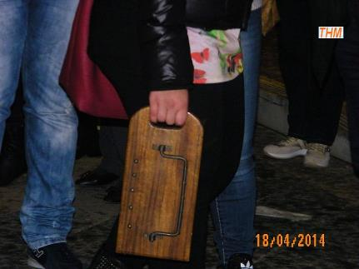
La processione «di notte»
Il Venerdì Santo, alle 4:30 del mattino un lungo corteo si muove lungo le stradine del paese, portando in processione l'Addolorata e la Sacra Urna verso il Calvario (Ex-Concento dei Cappuccini - Chiesa San Francesco).
Il silenzio è rotto a intervalli regolari dai "ladatori", che intonano in coro le melodie e le antiche lamentanze e dal suono suggestivo dei crotali (“i trucculi”).
Un corteo in direzione opposta, durante la sera del venerdì riaccompagna le due statue in chiesa madre.

Slide 3
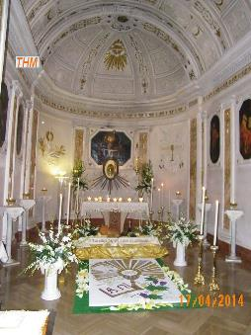
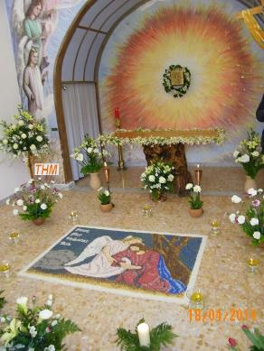
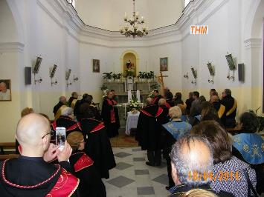
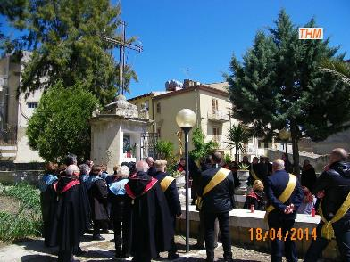
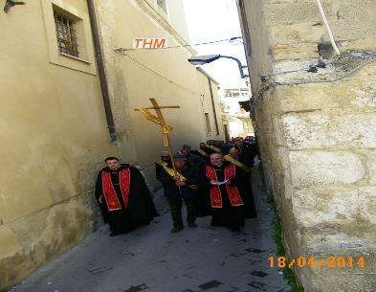
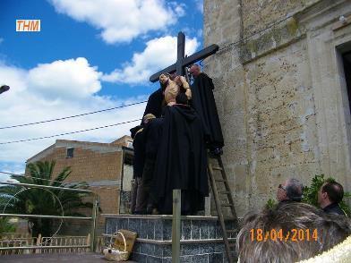
Al termine della processione “di notte”, all’Alba la gente si disperde in gruppi per rendere omaggio al Crocifisso esposto nei “sepolcri” di ciascuna chiesa o cappella (“la Cerca du’ Signuri”).
Nella mattina del Venerdì Santo si svolge la tradizionale Via Crucis che comprende anche la "Cerca" da parte dei confrati
La Via Crucis si conclude al Calvario - alle ore 13:00 - dove si procede alla sospensione del Cristo sulla Croce.

Slide 4
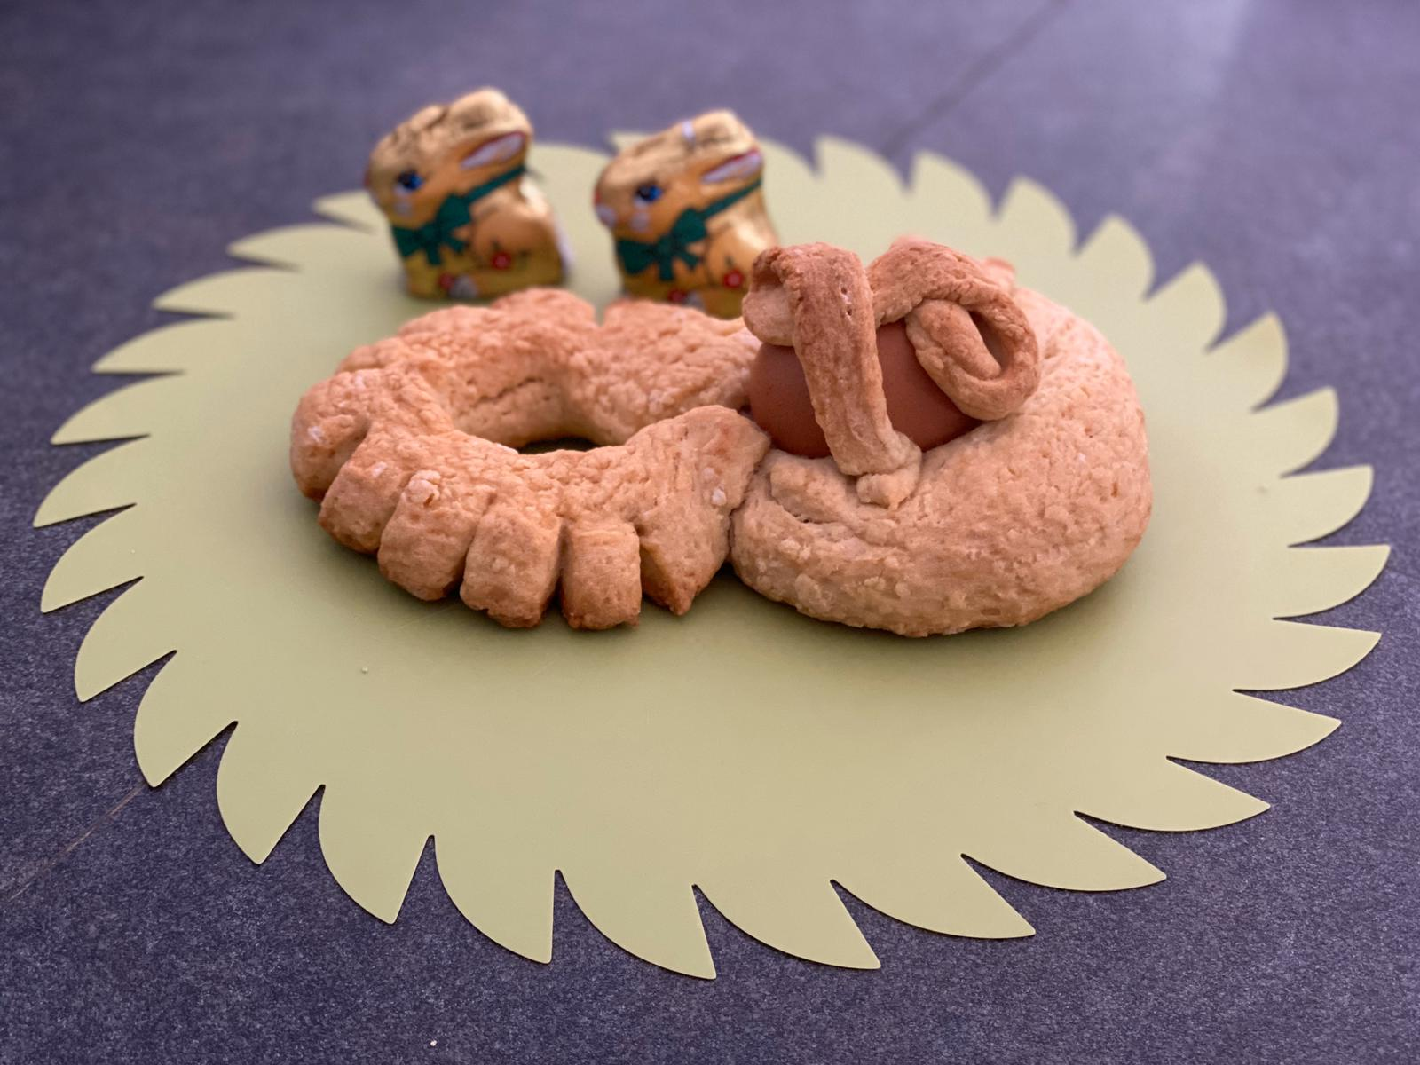
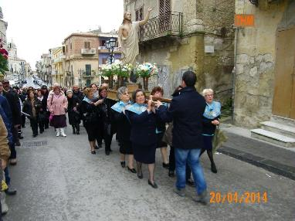
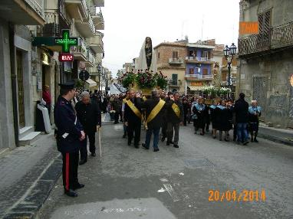
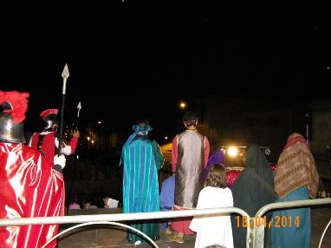
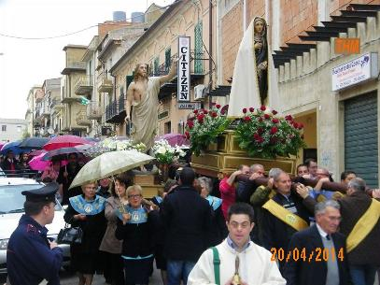
Una tradizione purtroppo persa è la corsa dei bambini nelle campagne per raccogliere erba dai prati da portare a casa in segno di benedizione, per poi ricevere in dono “u’ canniliri”, cioè un uovo sodo inserito tra un nido e una colombella di biscotto dolce. Sulle bancarelle si vendevano anche gli agnellini di marzapane e i “pupi di zuccaru”. Dal libro «I Caterinesi» di G. Lo Vetere (2008)
La processione del Cristo Risorto concludeva le feste.
Contemporaneamente alle celebrazioni religiose si svolge la tradizionale “Casazza”, cioè la rappresentazione della Passione, che si eseguiva tra il giovedì’ e il venerdì con attori scelti tra i cittadini.

